Slide 1
PROJET 4 Réalisez une étude de santé publique avec Python
Rossano Cordella

Slide 2
SOMMAIRE
INTRODUCTION
OBJECTIFS
DATA
ANALYSE DES DONNÉES
CONCLUSION

Slide 3
1. INTRODUCTION
Les études en santé publique visent à comprendre l’influence des facteurs qui déterminent la santé des populations: la sous-nutrition.
Les liens entre nutrition et santé peuvent réduire le risque de développer de nombreuses maladies en suivant les recommandations nutritionnelles nationales.
Selon ONU, la nutrition dans le monde estime que près de 690 millions de personnes ont souffert de la faim en 2019.

Slide 4

2. OBJECTIFS
Réaliser une étude de grande ampleur sur le thème de la sous-nutrition dans le monde.
Notebook Jupyter a été utilisé comme l’environnement de programmation interactif pour réaliser l’analyse des données.

Slide 5
3. DATA
Importation des suivantes Dataframes:
Population;
Aide Alimentaire;
Sous Nutrition;
Disponibilité Alimentaire.
Analyse des données pour voir ses informations et réaliser la nettoyage et pre-processing comme:
Type;
Valeurs manquants et/ou aberrantes;
Gérer des analyses statistiques.
Des libraires ont été utilisées comme:
Pandas;
Numpy;
Matplotlib.

Slide 6
4. ANALYSE DES DONNÉES
La proportion de personnes en état de sous-nutrition:
Le nombre théorique de personnes qui pourraient être nourries:
Le nombre pour la disponibilité alimentaire des produits végétaux:
L’utilisation de la disponibilité intérieure en 2017:
Les pays pour lesquels la proportion de personnes sous-alimentées est la plus forte en 2017:
Les pays qui ont le plus bénéficiés d’aide depuis 2013:
Les pays ayant le plus/le moins de disponibilité/habitant:
Relation d’aide alimentaire avec la taux de sous nutrition:

Slide 7
4. ANALYSE DES DONNÉES
La proportion des personnes en état de sous-nutrition:
La proportion des personnes en état de sous-nutrition est 7.1 % en 2017.
Le résultat a été obtenu à partir de l'analyse de la population en état de sous-nutrition en relation à population mondiale en 2017.

Slide 8
4. ANALYSE DES DONNÉES
Le nombre théorique des personnes qui pourraient être nourries:
La disponibilité alimentaire en 2017 pouvait nourrir 8.716.243.595 des personnes.
Il corresponde à 15.48 % en plus de la population en 2017.
Le résultat a été obtenu à partir de l'analyse de la disponibilité alimentaire(Kcal/personne/jour) total de tous les produits disponibles en chaque pays pour toute la population mondiale en 2017.
Il a été considéré la valeur du besoin énergétique moyen de 2400(kcal/jour)*.
*Agence nationale de sécurité sanitaire de l’alimentation (ANSES)

Slide 9
4. ANALYSE DES DONNÉES
Le nombre pour la disponibilité alimentaire des produits végétaux:
La disponibilité alimentaire en 2017 pouvait nourrir 7.191.985.088 des personnes.
Il corresponde à 95.28 % de la population en 2017.
Le résultat a été obtenu idem pour la dernière question que pour des produits végétaux.

Slide 10
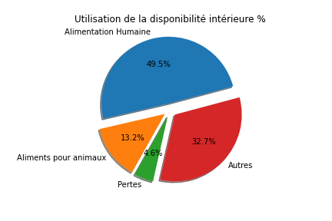
4. ANALYSE DES DONNÉES
L’utilisation de la disponibilité intérieure en 2017:
Le résultat a été obtenu à partir de chaque utilisation en relation à la disponibilité intérieure.
Elle correspond à la disponibilité totale d’un aliment au sein du pays.

Slide 11
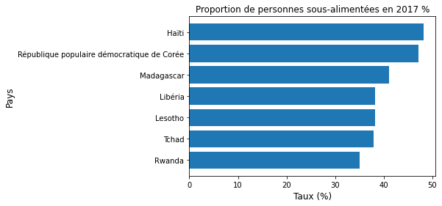
4. ANALYSE DES DONNÉES
Les pays pour lesquels la proportion de personnes sous-alimentées est la plus forte en 2017:
Le résultat a été obtenu à partir de la proportion des personnes en état de sous-nutrition pour chaque pays en relation à sa population.

Slide 12
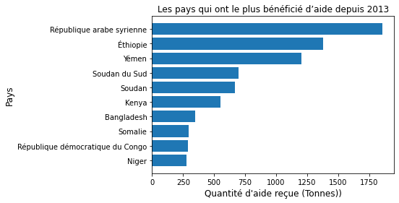
4. ANALYSE DES DONNÉES
Les pays qui ont le plus bénéficié d’aide depuis 2013:
Le résultat a été obtenu à partir de l’aide alimentaire reçue depuis 2013 en tonnes pour chaque pays.

Slide 13
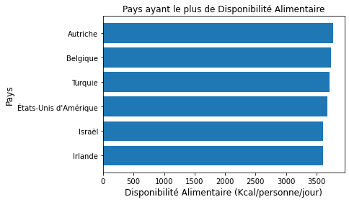
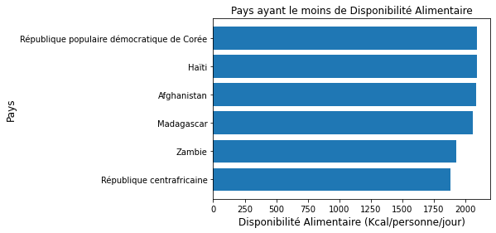
4. ANALYSE DES DONNÉES
Les pays ayant le plus/le moins de disponibilité/habitant:
Le résultat a été obtenu à partir de la disponibilité total alimentaire en(kcal/personne/jour) pour chaque pays.
Valeur de référence 2400 (kcal/personne/jour)

Slide 14
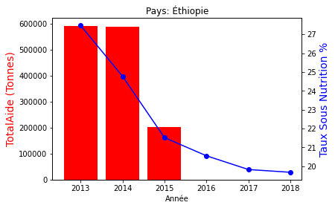
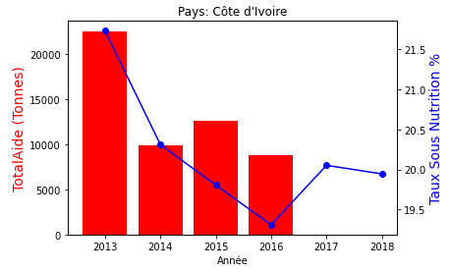
4. ANALYSE DES DONNÉES
Relation d’aide alimentaire avec la taux de sous nutrition

Slide 15
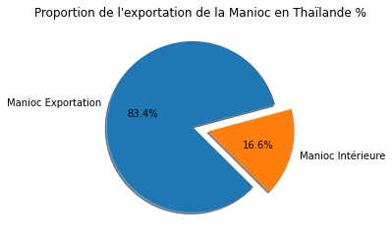
4. ANALYSE DES DONNÉES
La proportion de l'exportation de la Manioc en Thaïland:
La taux de sous nutrition en Thaïland est 8,95%.

Slide 16

4. ANALYSE DES DONNÉES
L’utilisation des céréales dans le monde:
Selon la liste des céréales disponibles dans le site FAO en comparaison avec nos données, il y a des chiffres intéressants sur l’utilisation des céréales, notamment la répartition entre l’alimentation humaine et l’alimentation pour animaux pour la disponibilité intérieure:
La proportion de l'utilisation des céréales pour l’alimentation des animaux est 69%
La proportion de l'utilisation des céréales pour l’alimentation humaine est 18%.

Slide 17
5. CONCLUSION
La sous-alimentation est un problème d’ordre mondiale très préoccupant. Le taux de sous-nutrition était 7.1 % en 2017;
Nous avons une disponibilité alimentaire pour nourrir 15% en plus de la population mondiale en 2017;
Cependant, nous avons des pays avec un taux de sous nutrition supérieur à 40% comme, par exemple, le Haïti 48%, République populaire démocratique de Corée 47% et Madagascar 41%;

Slide 18
5. CONCLUSION
Nous avons une disponibilité alimentaire des produits végétaux pour nourrir que 95% de la population mondiale;
L’impact de l’aide alimentaire a bénéficie pour baisser le taux de sous nutrition en certains pays. La République Arabe Syrienne, Éthiopie et Yémen ont reçu plus de 4 millions de tonne en aide ensemble;
Les pays comme Autriche et Belgique ont, en moyenne, une disponibilité total alimentaire (kcal/personne/jour) de 75% en plus que les pays comme Zambie et Haïti;
Nous avons un problème de mauvaise distribution alimentaire dans le monde pour de multiples raisons: l’économie, la politique, les guerres, la météo, etc.

